Slide 1
빅데이터 플랫폼 개발자 양성 수행 평가서
학습자 : 권능한

Slide 2
목 차
R을 이용하여 주어진 작업을 수행

Slide 3
01
R을 이용하여 주어진 작업 수행

Slide 4


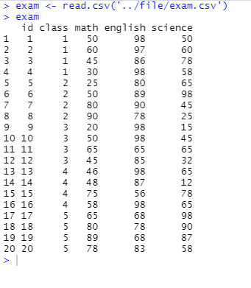

R 작업
파일 폴더에 exam.csv파일 넣기
패키지 설치

Slide 5


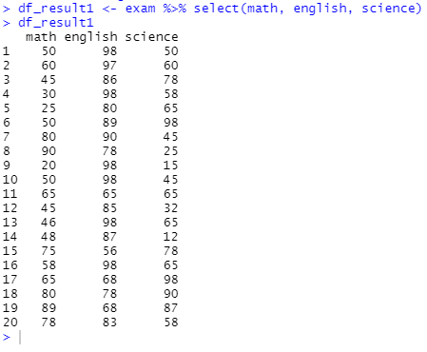
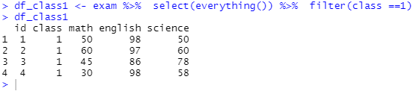
R 작업

Slide 6


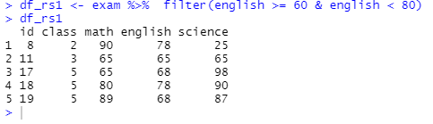
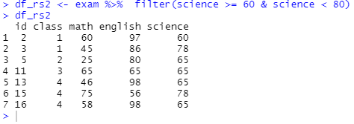
R 작업

Slide 7
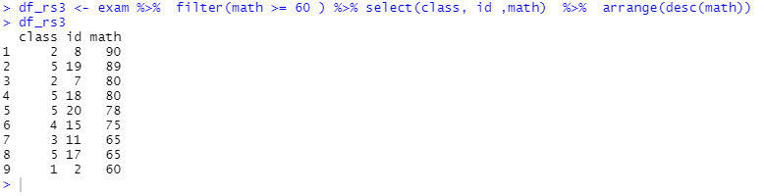
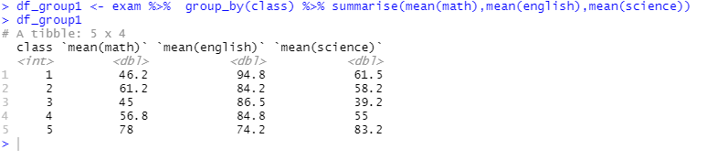
R 작업

Slide 8

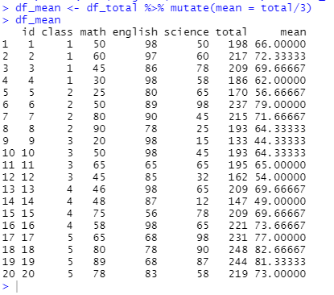
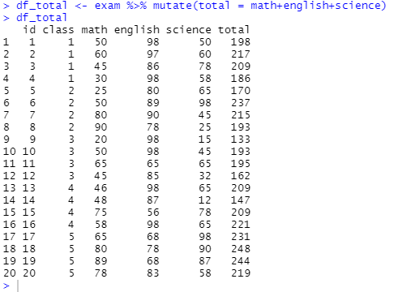
R 작업

Slide 9
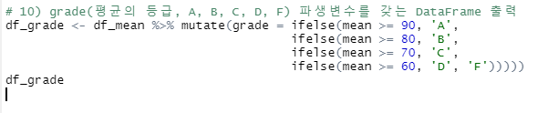
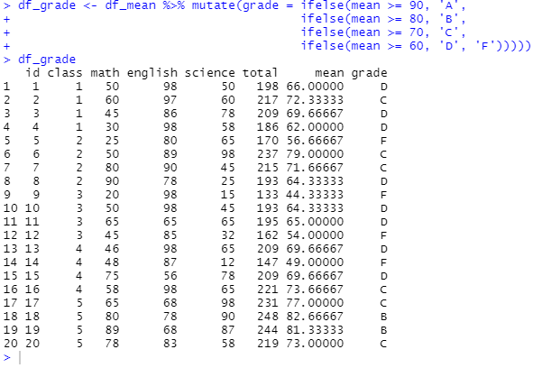
R 작업

Slide 10
감사합니다

